Slide 1
Recursividade
Prof. Marcelo de Oliveira Rosa

Slide 2
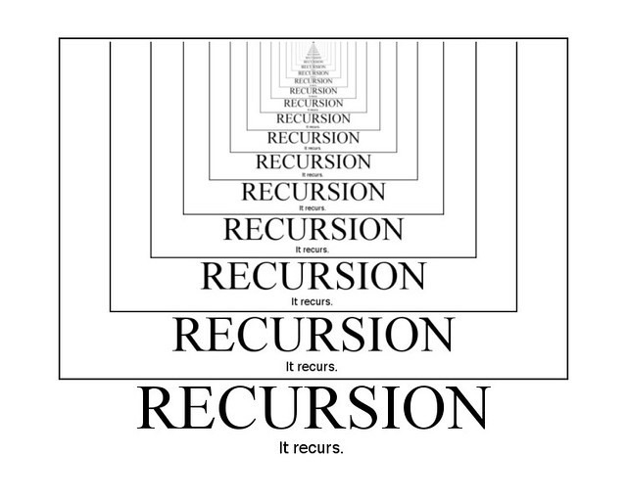
Recursividade
Recursão ou recursividade
  Funções em C podem chamar-se a si mesmas
    Dentro do corpo da função há uma chamada a si mesma
  Definição circular
  Técnica de programação
    Usada em muitos algoritmos modernos

Slide 3
Recursividade
Recursão ou recursividade
  Geralmente deixa a solução do problema mais clara
    Melhor legibilidade do código
  Não se espera melhora de desempenho
    Geralmente, algoritmos não-recursivos são melhores
  Melhora no desempenho de programação
    Alguns algoritmos clássicos foram desenvolvidos
    usando recursão.

Slide 4
Recursividade
Recursão ou recursividade
  Codificação deve evitar laços infinitos
    Caso base
      Condição de parada
    Caso recursiva
  Lembrando: chamadas de função usam pilha
    Pilha: operações coloque (push) e retire (pop)
    Fluxo de dados LIFO (last in, first out)
  Recursão pode estourar memória (estouro de pilha)
    Raro em condições normais

Slide 5
Recursividade
Recursão ou recursividade
  Recursão pode estourar memória (estouro de pilha)
    Raro em condições normais
Pilha
Heap
Variáveis globais
Código do
programa

Slide 6
Recursividade
Exemplo: cálculo de fatorial
int fatorial(int num) {
int fat = 1;
for (int c=num; c>1; --c) {
fat *= c;
}
return fat;
}
int fatorialR(int num) {
if (num==1) {
return 1;
} else {
return num*fatorialR(num-1);
}
}

Slide 7
Recursividade
Exemplo: cálculo de fatorial
  Caso recursivo
    Caso base
      Condição de parada
      fatorial(1)  Valor conhecido
      Início do desempilhar das chamadas
int fatorialR(int num) {
if (num==1) {
return 1;
} else {
return num*fatorialR(num-1);
}
}

Slide 8
Recursividade
Exemplo: cálculo de fatorial
5!
int fatorialR(int num) {
if (num==1) {
return 1;
} else {
return num*fatorialR(num-1);
}
}

Slide 9
Recursividade
Exemplo: cálculo de fatorial
5!
int fatorialR(int num) {
if (num==1) {
return 1;
} else {
return num*fatorialR(num-1);
}
}

Slide 10
Recursividade
Exemplo: cálculo de fatorial
5!
int fatorialR(int num) {
if (num==1) {
return 1;
} else {
return num*fatorialR(num-1);
}
}

Slide 11
Recursividade
Exemplo: cálculo de fatorial
5!
5 * 4!
int fatorialR(int num) {
if (num==1) {
return 1;
} else {
return num*fatorialR(num-1);
}
}

Slide 12
Recursividade
Exemplo: cálculo de fatorial
5!
5 * 4!
int fatorialR(int num) {
if (num==1) {
return 1;
} else {
return num*fatorialR(num-1);
}
}

Slide 13
Recursividade
Exemplo: cálculo de fatorial
5!
5 * 4!
int fatorialR(int num) {
if (num==1) {
return 1;
} else {
return num*fatorialR(num-1);
}
}

Slide 14
Recursividade
Exemplo: cálculo de fatorial
5!
5 * 4!
4 * 3!
int fatorialR(int num) {
if (num==1) {
return 1;
} else {
return num*fatorialR(num-1);
}
}

Slide 15
Recursividade
Exemplo: cálculo de fatorial
5!
5 * 4!
4 * 3!
int fatorialR(int num) {
if (num==1) {
return 1;
} else {
return num*fatorialR(num-1);
}
}

Slide 16
Recursividade
Exemplo: cálculo de fatorial
5!
5 * 4!
4 * 3!
int fatorialR(int num) {
if (num==1) {
return 1;
} else {
return num*fatorialR(num-1);
}
}

Slide 17
Recursividade
Exemplo: cálculo de fatorial
5!
5 * 4!
4 * 3!
3 * 2!
int fatorialR(int num) {
if (num==1) {
return 1;
} else {
return num*fatorialR(num-1);
}
}

Slide 18
Recursividade
Exemplo: cálculo de fatorial
5!
5 * 4!
4 * 3!
3 * 2!
int fatorialR(int num) {
if (num==1) {
return 1;
} else {
return num*fatorialR(num-1);
}
}

Slide 19
Recursividade
Exemplo: cálculo de fatorial
5!
5 * 4!
4 * 3!
3 * 2!
int fatorialR(int num) {
if (num==1) {
return 1;
} else {
return num*fatorialR(num-1);
}
}

Slide 20
Recursividade
Exemplo: cálculo de fatorial
5!
5 * 4!
4 * 3!
3 * 2!
int fatorialR(int num) {
if (num==1) {
return 1;
} else {
return num*fatorialR(num-1);
}
}
2 * 1!

Slide 21
Recursividade
Exemplo: cálculo de fatorial
5!
5 * 4!
4 * 3!
3 * 2!
int fatorialR(int num) {
if (num==1) {
return 1;
} else {
return num*fatorialR(num-1);
}
}
2 * 1!

Slide 22
Recursividade
Exemplo: cálculo de fatorial
5!
5 * 4!
4 * 3!
3 * 2!
int fatorialR(int num) {
if (num==1) {
return 1;
} else {
return num*fatorialR(num-1);
}
}
2 * 1!
1

Slide 23
Recursividade
Exemplo: cálculo de fatorial
5!
5 * 4!
4 * 3!
3 * 2!
int fatorialR(int num) {
if (num==1) {
return 1;
} else {
return num*fatorialR(num-1);
}
}
2 * 1!
2 * 1
return 1
1

Slide 24
Recursividade
Exemplo: cálculo de fatorial
5!
5 * 4!
4 * 3!
3 * 2!
3 * 2
int fatorialR(int num) {
if (num==1) {
return 1;
} else {
return num*fatorialR(num-1);
}
}
return 2
2 * 1!
2 * 1
return 1
1

Slide 25
Recursividade
Exemplo: cálculo de fatorial
5!
5 * 4!
4 * 3!
4 * 6
return 6
3 * 2!
3 * 2
int fatorialR(int num) {
if (num==1) {
return 1;
} else {
return num*fatorialR(num-1);
}
}
return 2
2 * 1!
2 * 1
return 1
1

Slide 26
Recursividade
Exemplo: cálculo de fatorial
5!
5 * 4!
5 * 24
return 24
4 * 3!
4 * 6
return 6
3 * 2!
3 * 2
int fatorialR(int num) {
if (num==1) {
return 1;
} else {
return num*fatorialR(num-1);
}
}
return 2
2 * 1!
2 * 1
return 1
1

Slide 27
Recursividade
Exemplo: cálculo de fatorial
5!
return 120
5 * 4!
5 * 24
return 24
4 * 3!
4 * 6
return 6
3 * 2!
3 * 2
int fatorialR(int num) {
if (num==1) {
return 1;
} else {
return num*fatorialR(num-1);
}
}
return 2
2 * 1!
2 * 1
return 1
1

Slide 28
Recursividade
Em resumo...
  Ocorre quando função chama a si mesma
  Cada função tem 2 casos
    Caso base – critério de parada
    Caso recursivo – chamada a si própria
  Sempre usa pilha para gerir informações
    Saber onde está e para onde irá
  Pilha  push e pop
    LIFO  Last in, first out
  Busca de clareza de código

